Slide 1

软件过程与管理
第二组织——(3.11)第二次汇报
项目经理：周淼

Slide 2
目 录
01
02
03
会议记录
项目进度
本周工作安排

Slide 3
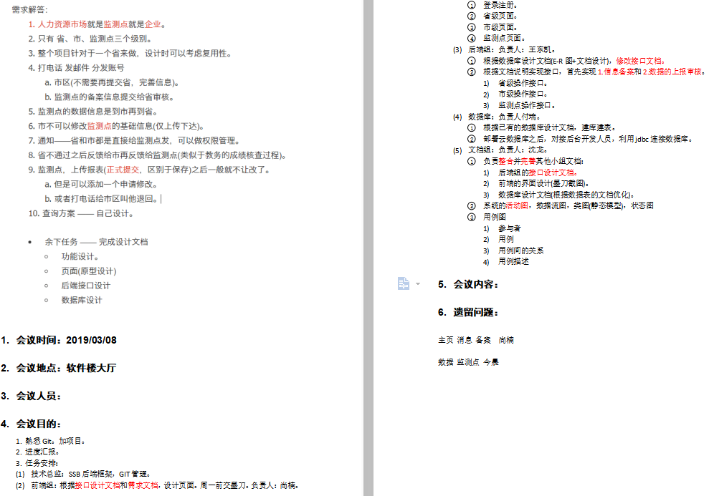
1. 会议记录
会议记录：

Slide 4
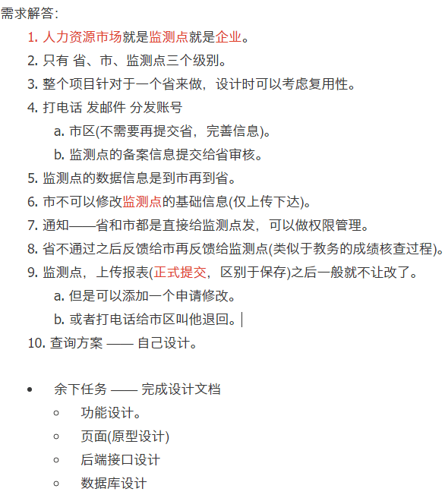
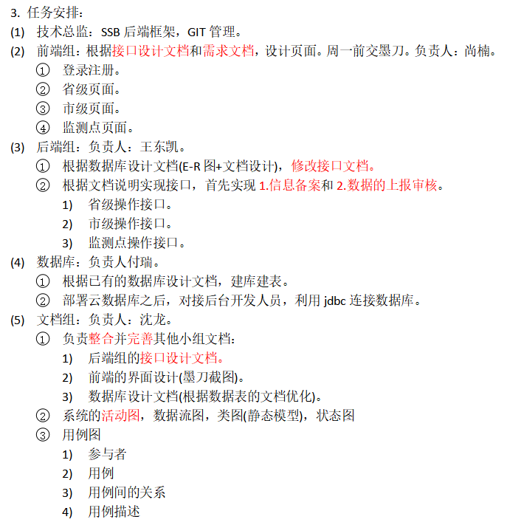
1. 会议记录
会议概要：
根据课上答疑进一步明确需求。
明确任务分工到个人。
进度汇报：
前端：讨论界面设计。
后端：安排接口实现。
数据库：优化设计。

Slide 5
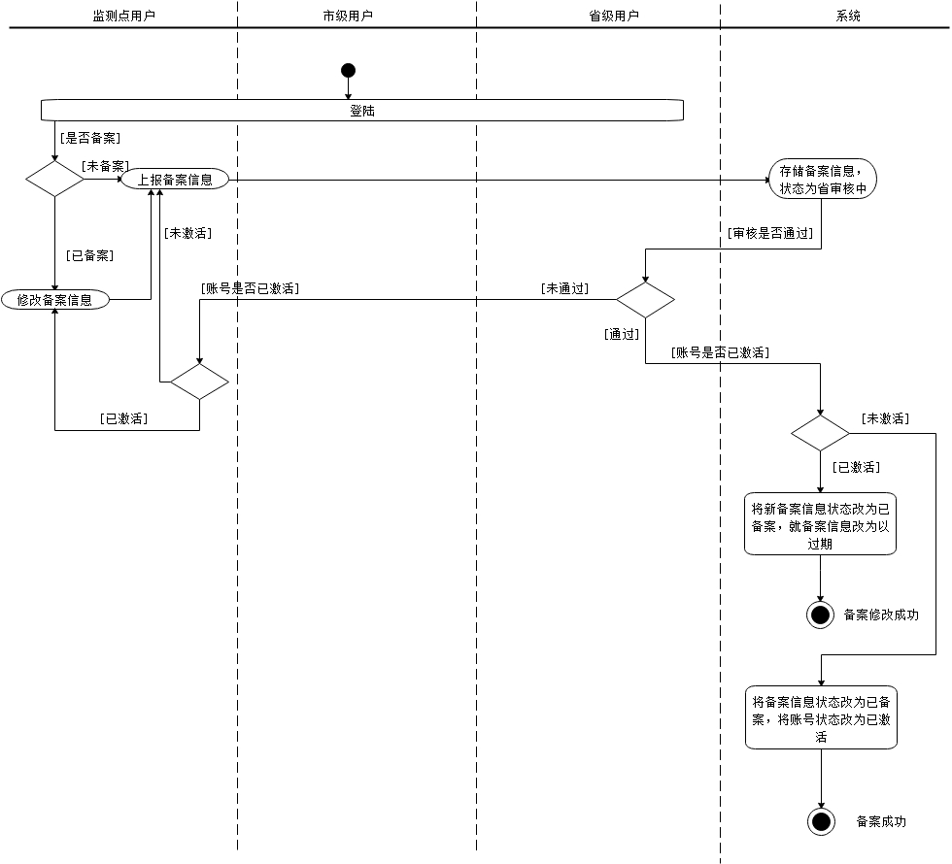
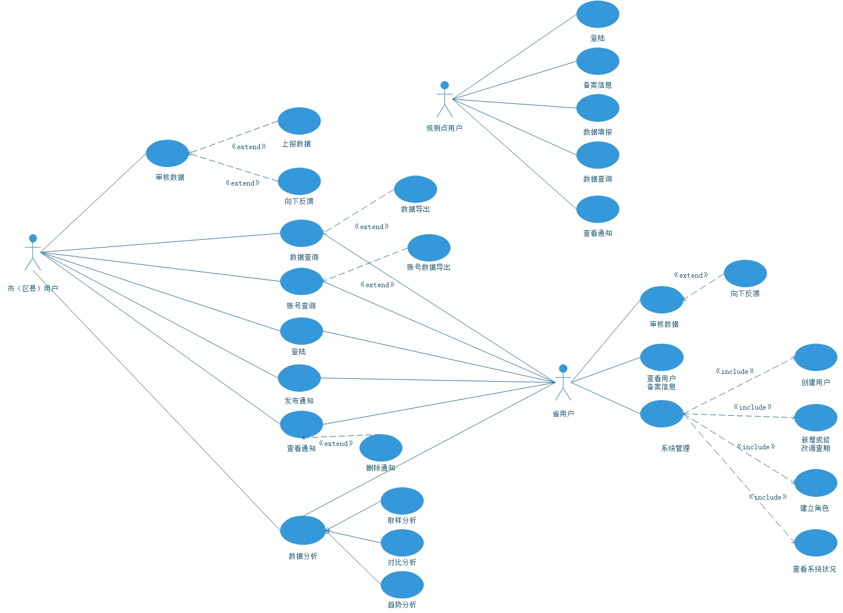
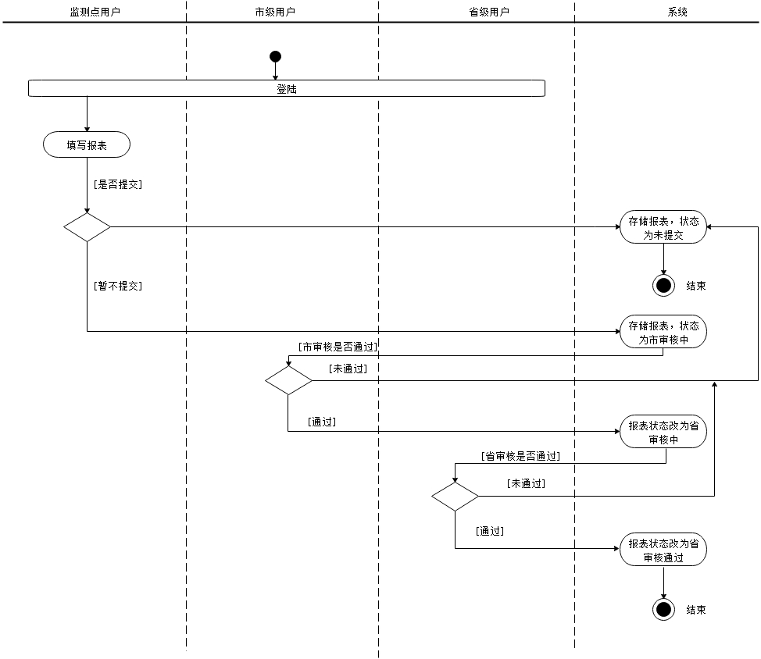
2. 项目进度
系统逻辑整合：
系统用例图
业务逻辑：
2.1 备案活动图
2.2 报表提交活动图

Slide 6
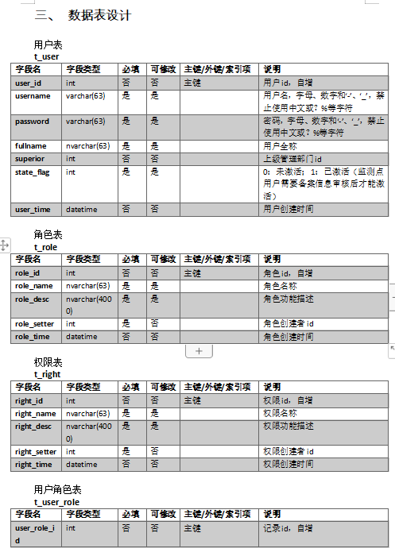
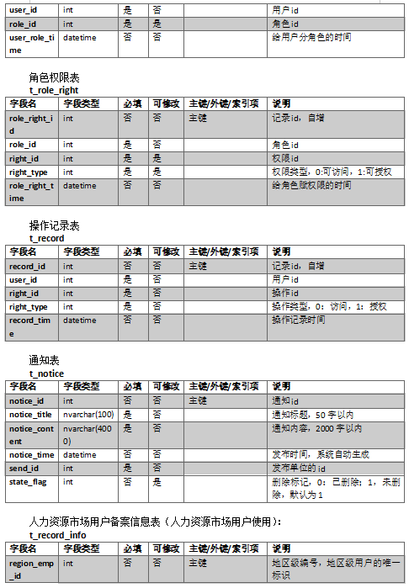
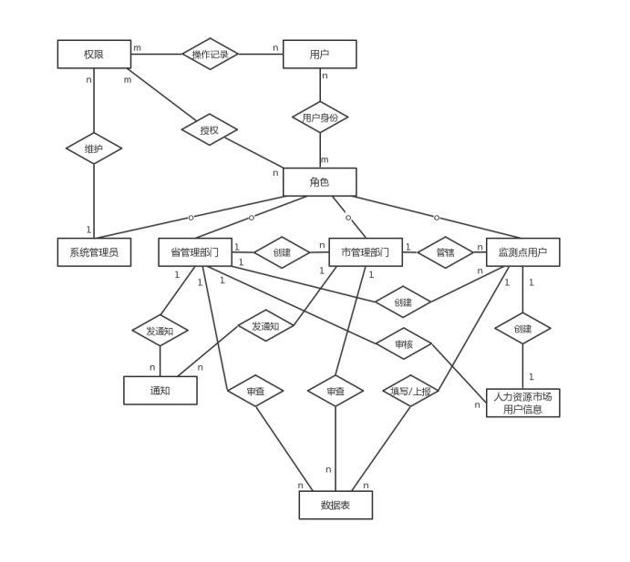
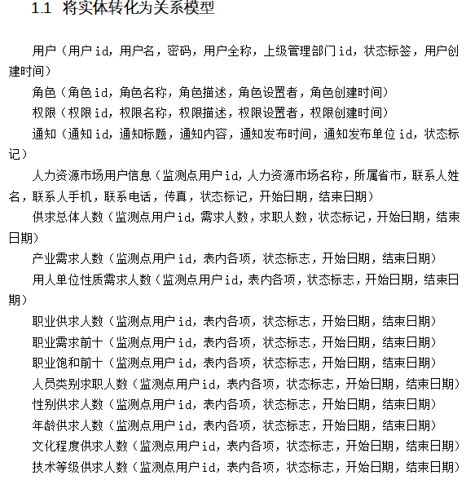
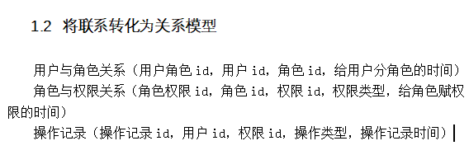
2. 项目进度
数据库设计：
系统 E-R 图
关系模式设计
实体转关系模型
联系转关系模式
表结构设计

Slide 7
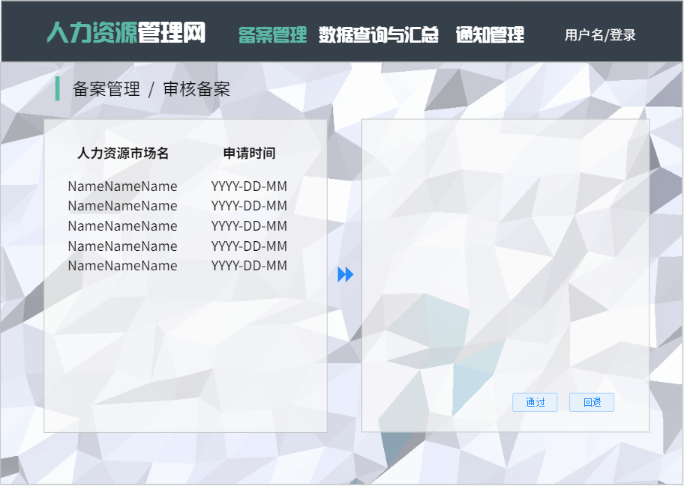
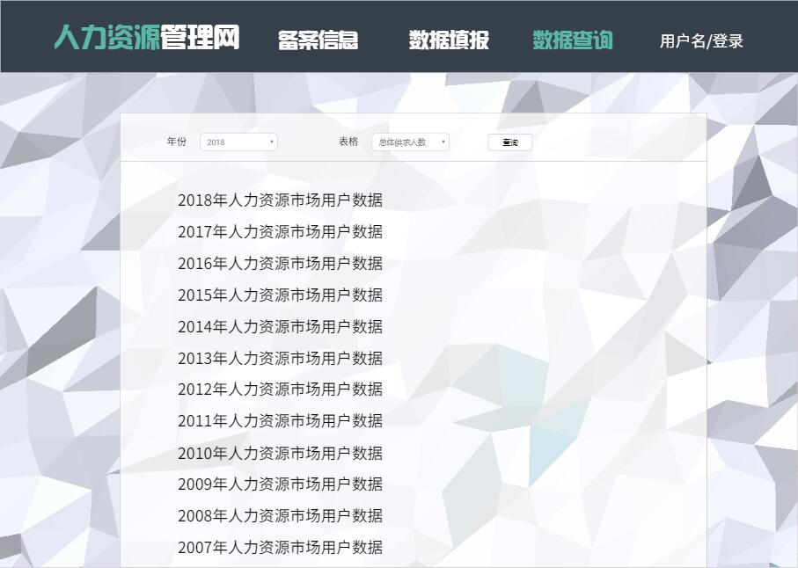
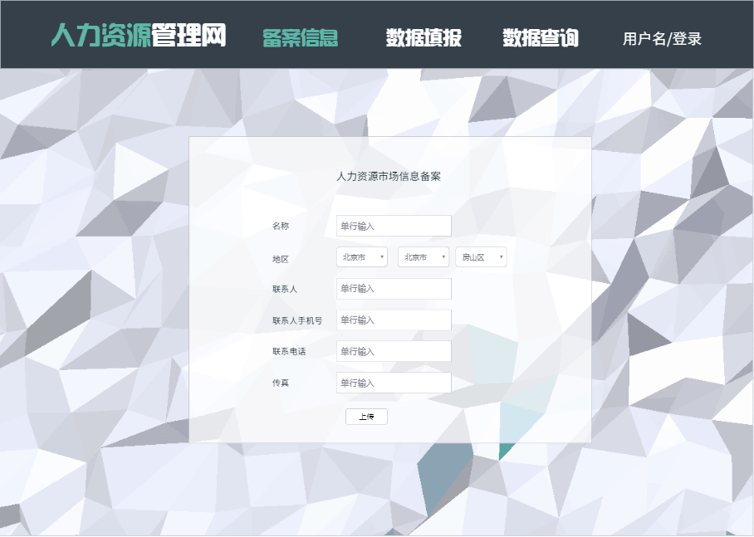
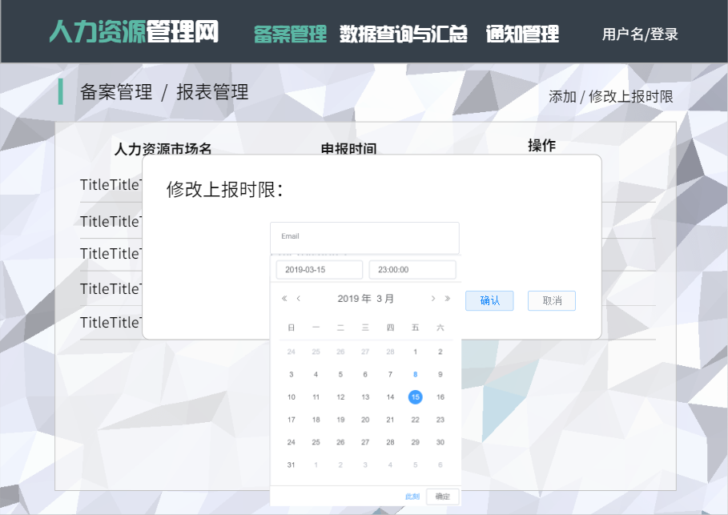
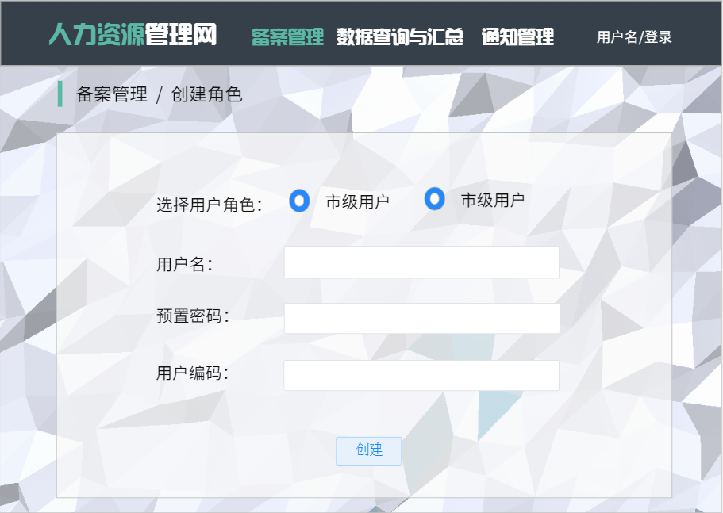
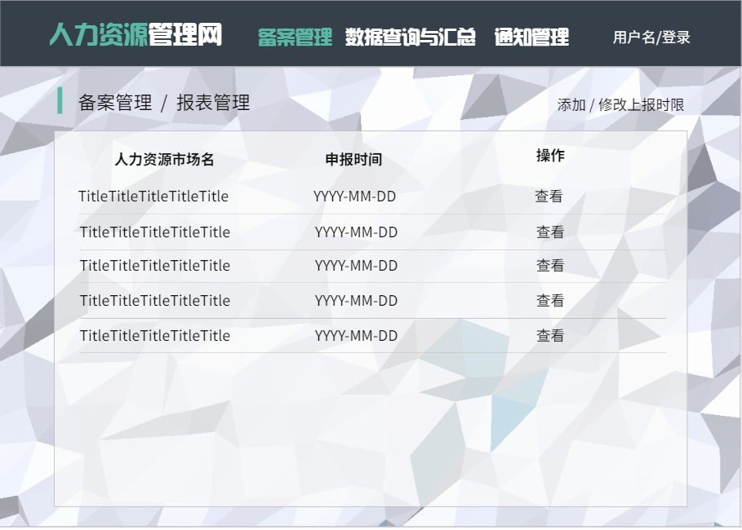
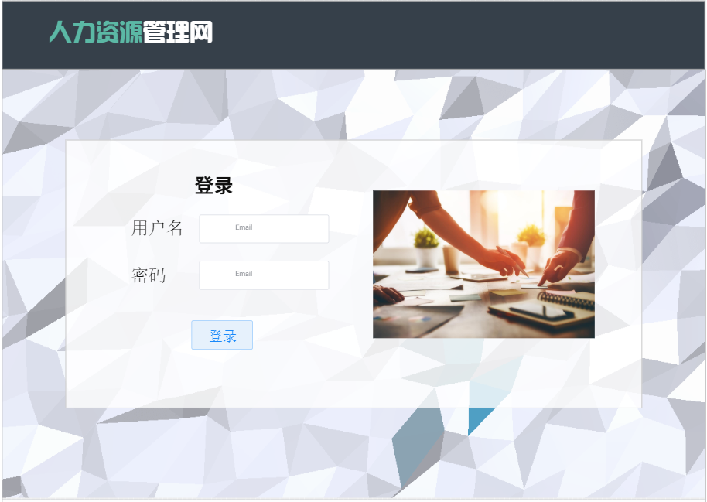
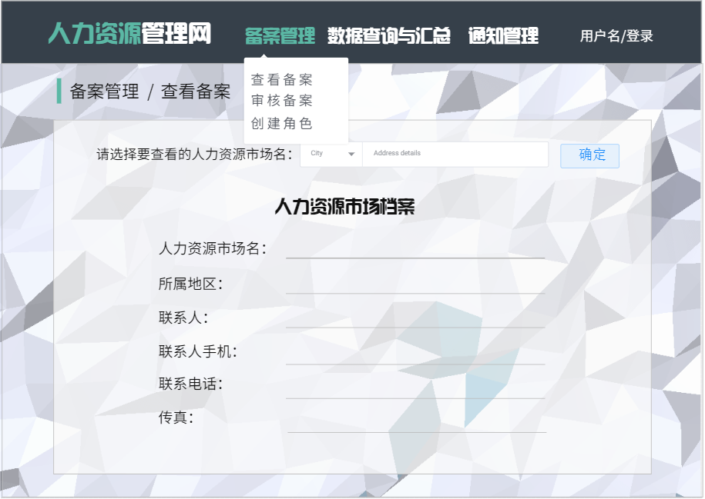
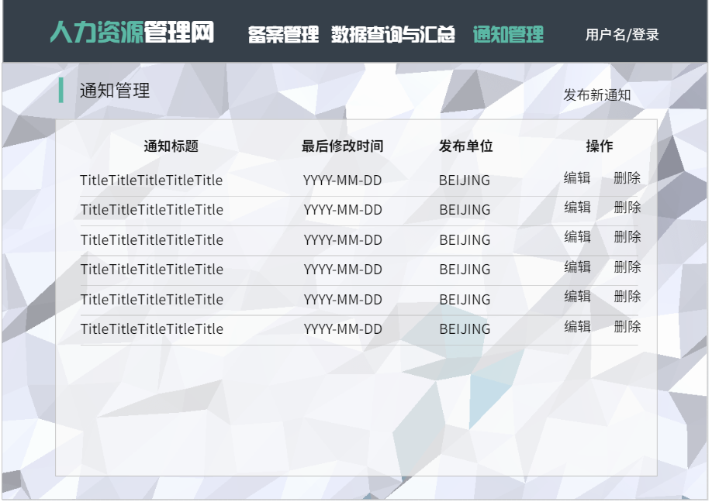
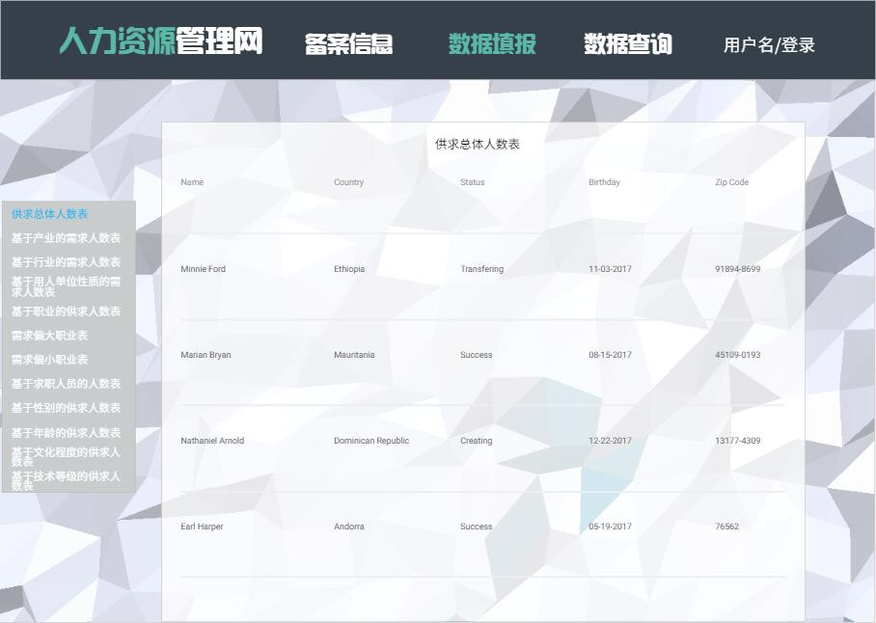
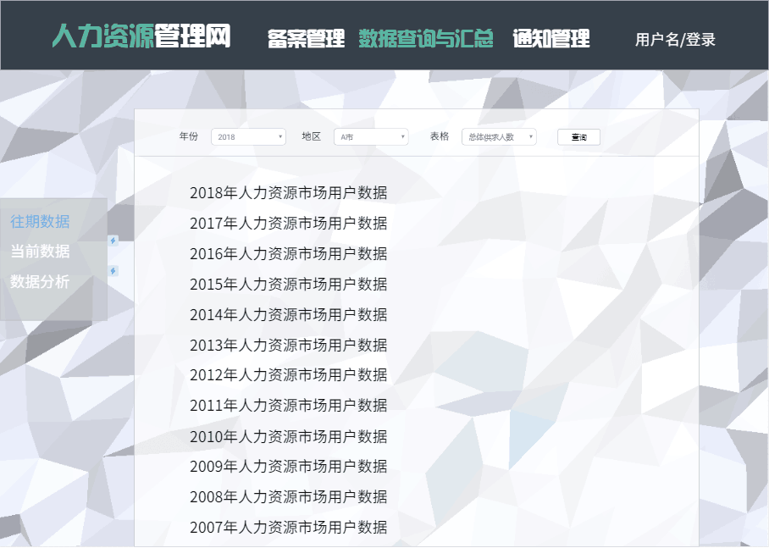
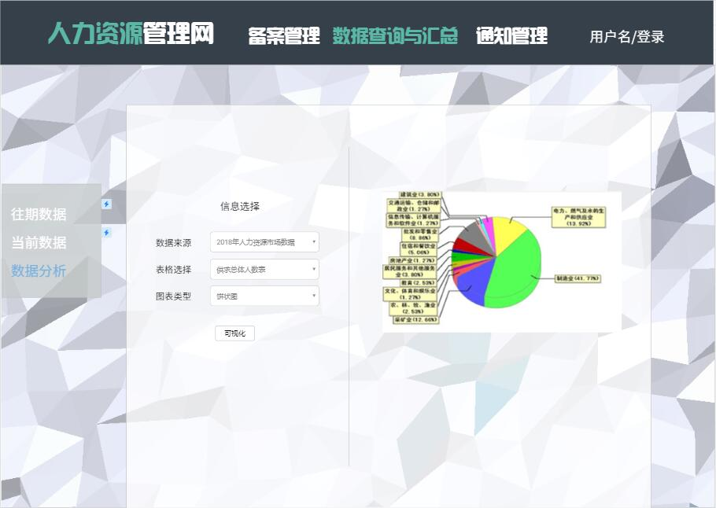
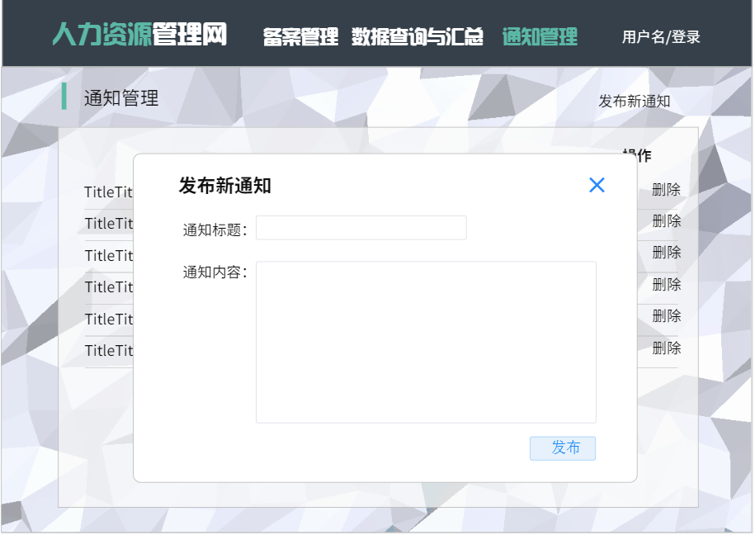
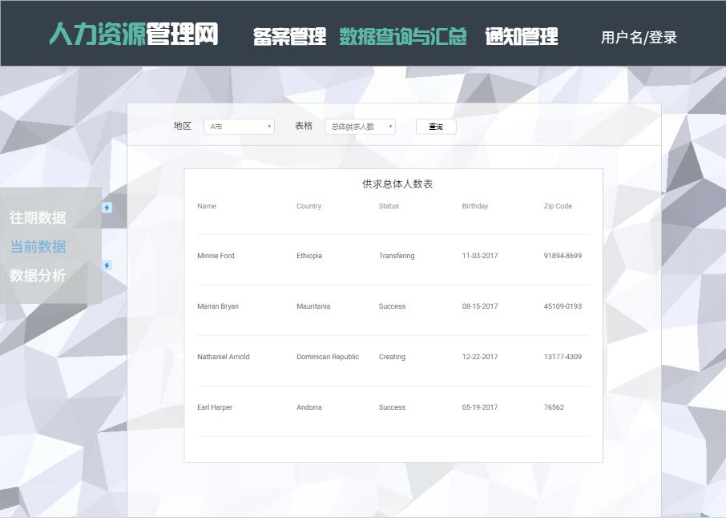
2. 项目进度
前端设计：
首页
备案管理
数据填报
通知管理
数据查询

Slide 8
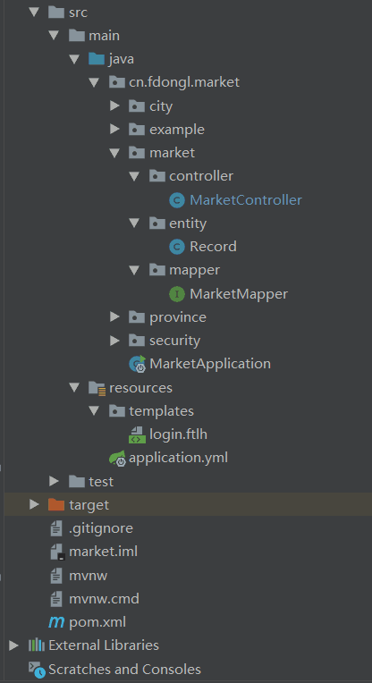
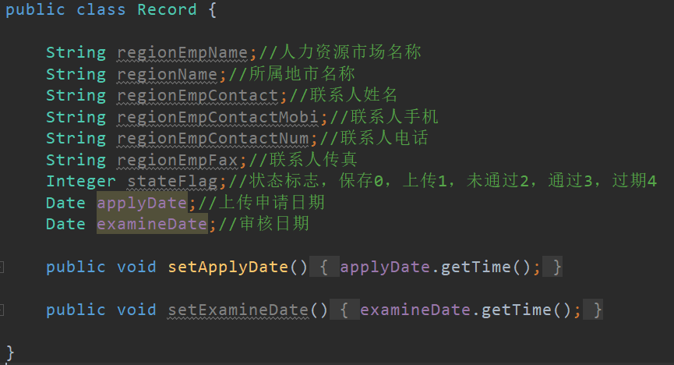
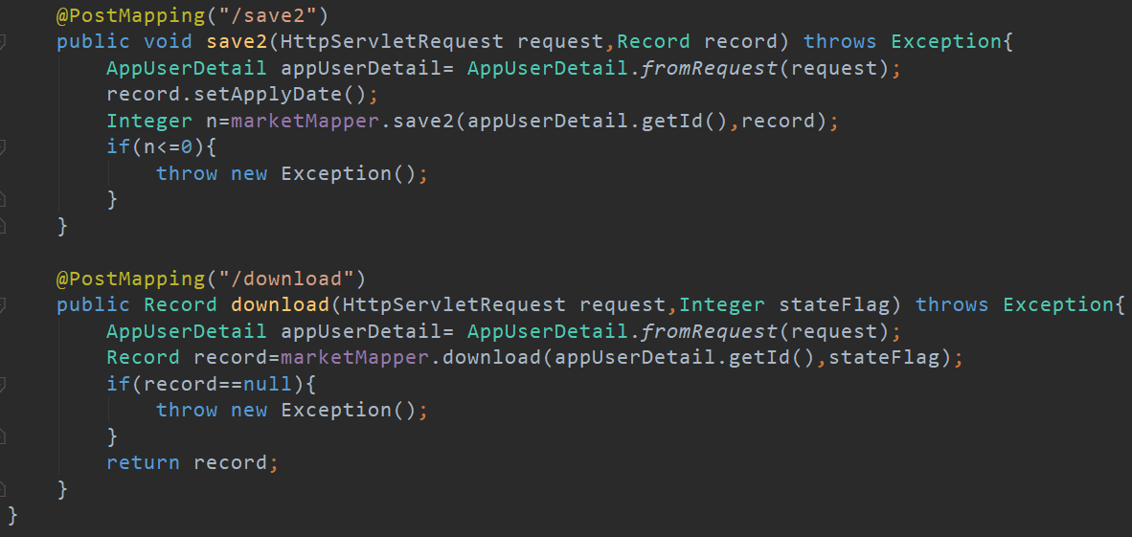
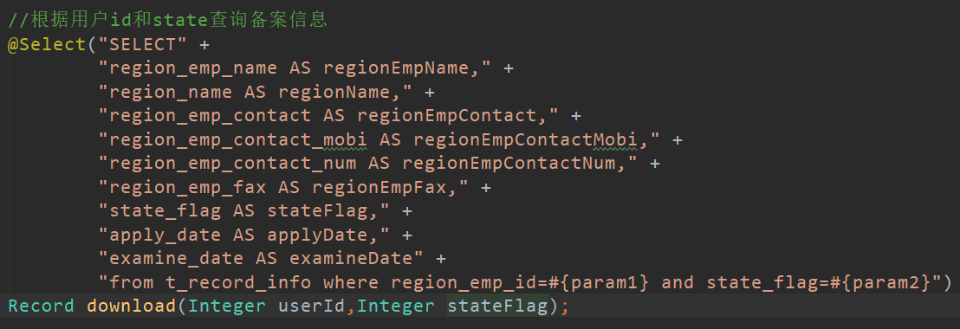
2. 项目进度
后端实现：
项目结构
备案逻辑实现

Slide 9
3. 本周工作安排
2. 完成需求规格说明书
4. 初步整合，解决存疑
1. 讨论完善数据库设计
3. 备案过程实现(前后端)

